Slide 1
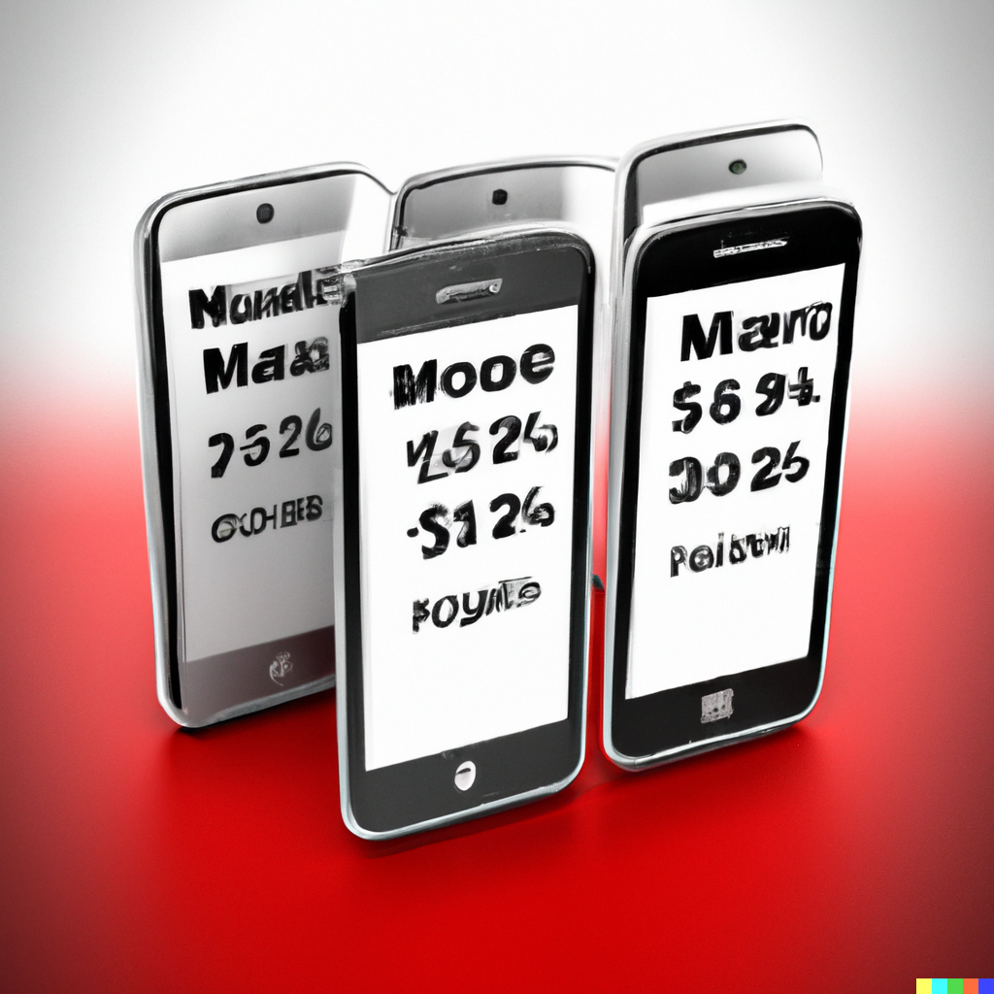
PROYECTO 2
Datos Personales:
Nombre Completo:
Juan Carlos Palacios Banchero
ID Coding Dojo:
81390
Track:
Data Science Fundamentals - Machine Learning
Nombre del proyecto:
MOBILE PRICE CLASSIFICATION
Fecha:
15/01/2022

Slide 2
Objetivo
El objetivo de esta presentación es mostrar el conjunto de datos seleccionado para el presente proyecto, así como el análisis exploratorio y preprocesamiento de la data para encontrar un modelo de aprendizaje del tipo clasificación adecuado.

Slide 3
Antecedentes
Un nuevo fabricante de teléfonos móviles quiere estimar el precio de sus productos y ha recopilado información de ventas de teléfonos móviles de varias empresas de gran participación en el mercado.
El fabricante no sabe como estimar el precio de los móviles y quiere averiguar alguna relación entre las funciones de un teléfono móvil y su precio de venta para lo cual requiere de la confección de un modelo de aprendizaje que le permita clasificar en un rango de cuatro clases, que tan alto es el precio.

Slide 4
Detalle de los datos
2000 Registros
1
Variable Objetivo tipo Entero
18
Variables tipo Entero
2
Variables tipo Flotante
21 Características tipo numéricas
Datos Faltantes: Ninguno
Columnas duplicadas: Ninguna
Filas duplicadas: NInguna
Fuente de datos: https://www.kaggle.com/datasets/iabhishekofficial/mobile-price-classification

Slide 5
Análisis Exploratorio
Detalle de la Exploración | Referencia
Revisión de columnas duplicadas | https://pandas.pydata.org/docs/reference/api/pandas.DataFrame.duplicated.html
Revisión de filas duplicadas | https://pandas.pydata.org/docs/reference/api/pandas.DataFrame.duplicated.html
Revisión de valores faltantes | https://pandas.pydata.org/docs/reference/api/pandas.DataFrame.info.html
Revisión de inconsistencias y valores atípicos | https://pandas.pydata.org/docs/reference/api/pandas.unique.html https://pandas.pydata.org/docs/reference/api/pandas.Series.value_counts.html
Visualizaciones: Grafico tipo Pie Histogramas Boxplot Diagramas de Barras Producción de Mapa de Calor Gráficos de dispersión | https://matplotlib.org/stable/api/_as_gen/matplotlib.pyplot.pie.html https://pandas.pydata.org/docs/reference/api/pandas.DataFrame.hist.html https://pandas.pydata.org/docs/reference/api/pandas.DataFrame.boxplot.html https://matplotlib.org/stable/api/_as_gen/matplotlib.pyplot.bar.html https://seaborn.pydata.org/generated/seaborn.heatmap.html https://seaborn.pydata.org/generated/seaborn.scatterplot.html
Referencias de códigos utilizados en el desarrollo del proyecto
Librerías | Referencia
Numpy | https://numpy.org/
Pandas | https://pandas.pydata.org/
Matpotlilb | https://matplotlib.org/stable/api/_as_gen/matplotlib.pyplot.pie.html
Seaborn | https://seaborn.pydata.org/

Slide 6
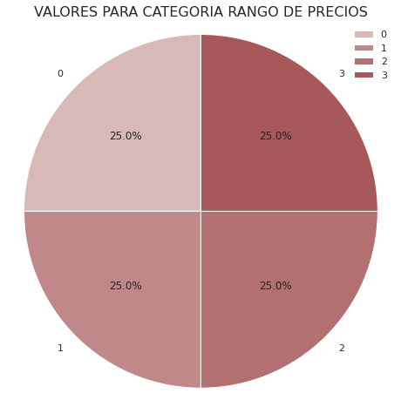
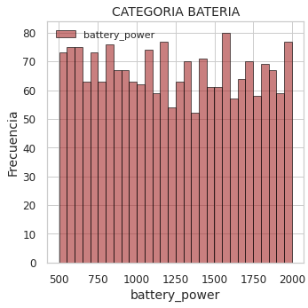
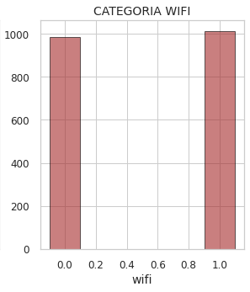
Visualización Univariada
GRAFICO TIPO PIE
HISTOGRAMAS
DIAGRAMAS DE BARRAS
Las variable objetivo, muestra una cantidad balanceada de datos para cada rango o categoría
14 categorías muestran gran variedad de valores únicos, con una distribución de frecuencia entre normal y con sesgo hacia la derecha
6 categorías son del tipo binario correspondiente a una categoría tiene o no tiene

Slide 7
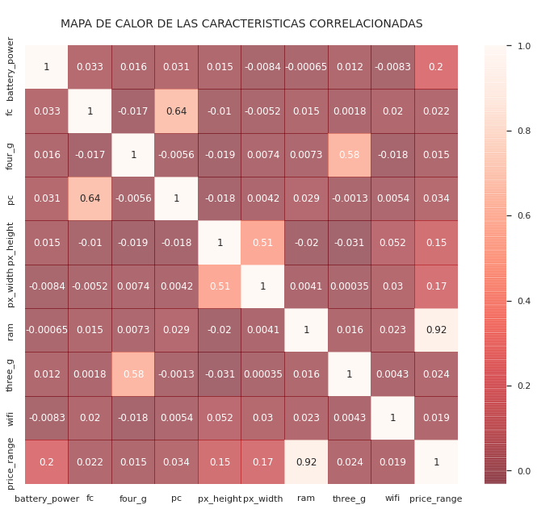
Mapa de Calor
Solo once categorías mostraron correlación:
Muy Alta | price_range y ram | 0.92
Alta | fc y pc four_g y three_g px_hight y px_width | 0.64 0.58 0.51
Baja | price_range y battery_power price_range y px_height price_range y px_width | 0.20 0.15 0.17

Slide 8
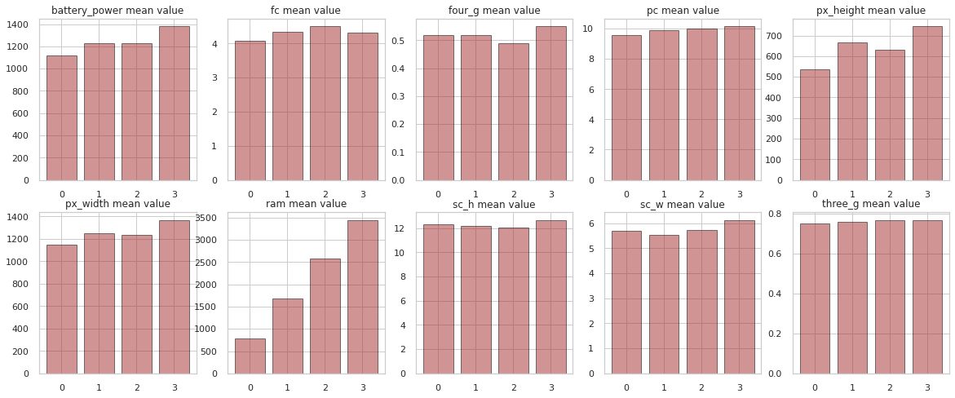
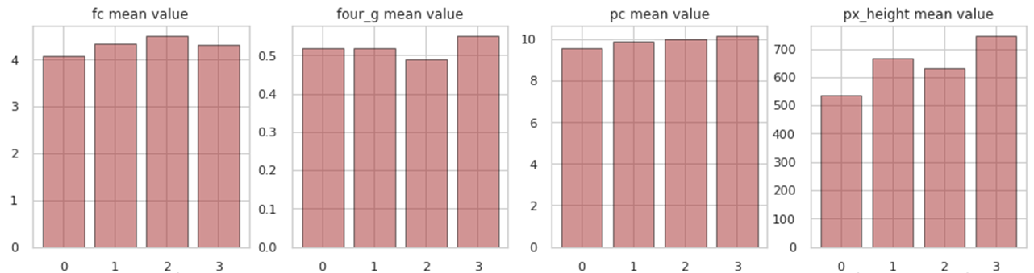
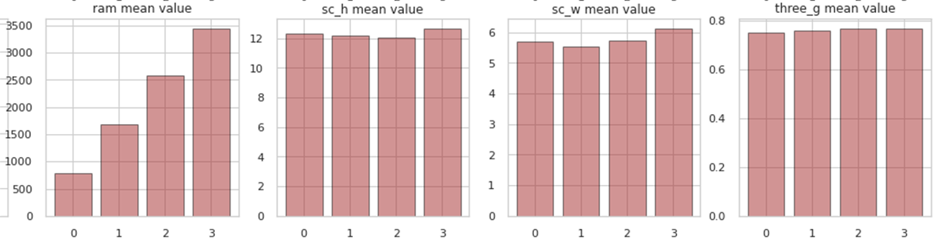
Análisis de las características seleccionas por Rango de Precio
Rango de Precios
En la grafica de las características con respecto al rango de precios, se han marcado con línea pespunteada las características internas Batería, Pixeles de Alto y Ancho y Memoria RAM, las cuales muestran una diferenciación por cada rango, resaltando la Memoria RAM con una marcada. El resto de casi no hay diferencias.

Slide 9
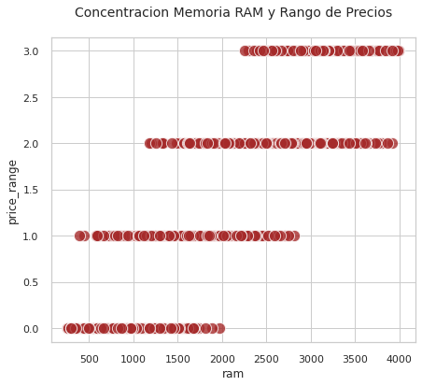
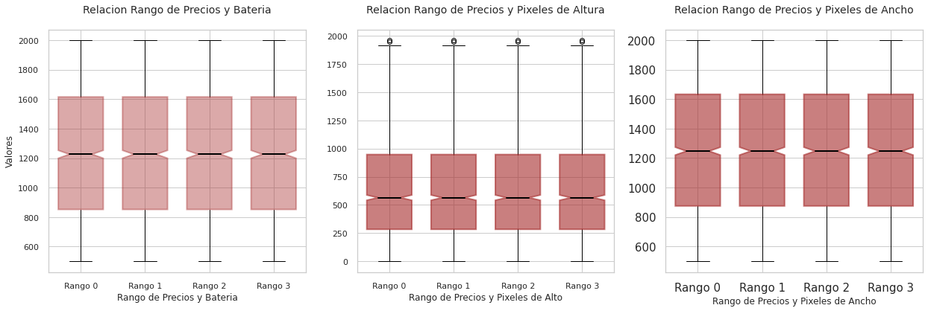
Caracteristicas correlacionadas con la variable objetivo
Dispersión de la Memoria RAM en correlación alta con la Variable Objetivo
Información estadística a través de boxplots de las características Bateria, Pixeles de Alto y Pixeles de Ancho en correlación baja con la Variable Objetivo

Slide 10
Conclusiones
Las data trabajada cuenta con 2000 observaciones y 21 características de tipo numérico y no presenta duplicados en filas o en columnas, ni valores nulos.
La variable objetivo “Rango de Precios”, esta compuesta por cuatro grupos enumerados del 0 al 3 y contiene información balanceada para cada uno de estos cuatro grupos con 500 observaciones para cada uno.
De las otras 20 categorías, algunas tienen una distribución de frecuencia normal indicando una simetría entre valores respecto a la media y otras sesgada hacia la derecha con valores predominantemente por encima de la media. De estas 20 categorías 6 son binarias que representan un tiene o no tiene la característica.
El Mapa de Calor mostró once categorías que guardan alguna correlación entre ellas, destacando la relación muy alta la variable de Memoria RAM (ram) y el vector objetivo Rango de Precios (price_range), lo cual parece indicar que la cantidad de memoria ram tiene mucha incidencia en el rango de precios.
Se han visualizado todas las características que guardan una correlación y dado su existencia, se trabajara con todas esas características, eliminando todas aquella que no han presentado correlación alguna.

Slide 11

Gracias por su atención!

